Slide 1
114學年度國立臺中科技大學 附設空中進修學院
新生
始業輔導

Slide 2
綜合業務組報告事項
報告人
綜合業務組組長：陳盈幸
中正大樓3樓
3311辦公室

Slide 3
學生事務
說明

Slide 4
一、操行成績之評定：
學生操行成績之評定，以85分為基準分，再加減缺曠課、獎懲分數，
以100分為滿分，60分為及格，不滿60
分應勒令退學。

Slide 5
二、面授日線上請假規則：
線上請假僅限事假、病假、生理假及心
理調適假四種。相關操作說明請詳閱
附件-學生請假作業流程)
1.學生請假區分為事假、病假、公假、生理假、
喪假、婚假、分娩假、原住民族歲時祭儀假、專
案病假及心理調適假等十種。
2.請假請檢附相關證明文件，須於缺課之日起14天
內完成請假手續。

Slide 6
3.請同學切勿延遲請假，以免耽誤自身權
益，影響操行成績；學生缺曠課過多致
操行成績低於60分以下者，將依學則相
關規定予以退學，請同學務必特別注意
。

Slide 7
三、期中、期末考試請假規則：
考試假：
除因疾病或突發重大事故者，
得於考試後2天內補辦請假手續外，
其他請假均須事先申請並經核准，應檢附
相關證明文件，未依規定辦理者，不得參
加補考。

Slide 8
四、線上點名：
由各授課教授於教師管理系統進行線上點名
，點名紀錄將於每次課程結束起7日內同步上傳
於學生個人資料管理系統(e- portal )，同學應自行至學生個人資料管理系統(e-portal) /缺曠查詢，查詢個人缺曠紀錄。

Slide 9
五、學費減免
相關操作說明請詳閱附件(學生減免申請作業流程)

Slide 10
一、申請期限：
舊生- 每學期結束前一個月受理申請(須進入e- portal 線上申請後，列印申請表暨切結書+證明文件。(逾期不受理)
新生- 入學當學期註冊繳費截止日前受理，填寫申請表+證明文件。(逾期不受理)
二、申請地點：空中學院綜合業務組(中正大樓3樓3311辦公室)

Slide 11
學費減免類別：
1. 請至空院官網/查詢專區/
空院學生就學費用減免專區查詢
2. 另提供各類就學費用減免相關法規查詢

Slide 12
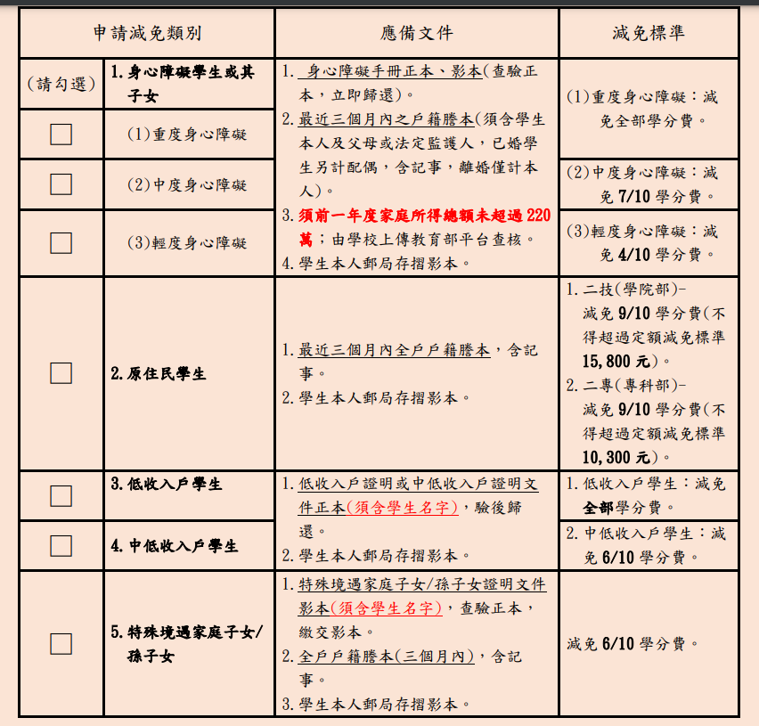

Slide 13
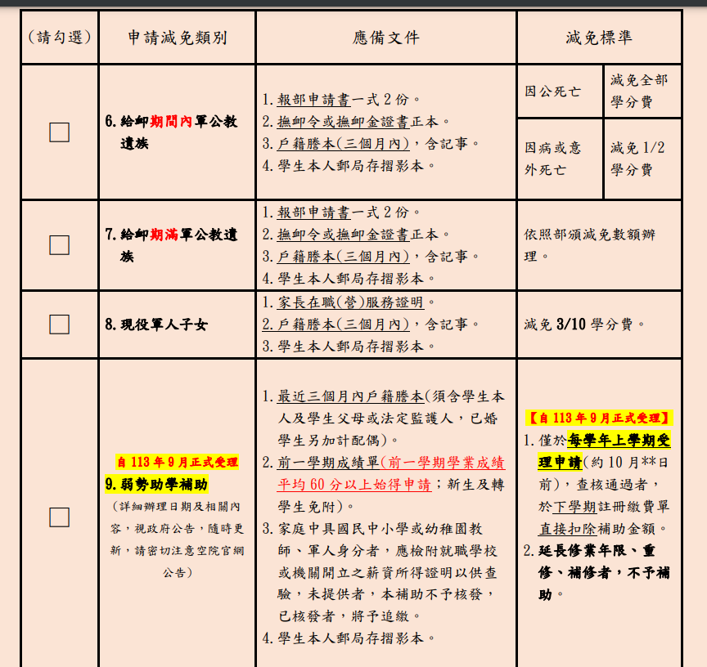

Slide 14
【特別注意事項】 1.具有多項減免身分者，僅能擇一辦理 (不能同時申請軍公教教育補助費、 農漁會獎 學金、弱勢助學補助等。) 2. 父母係公職人員已領有子女教育補助費者，不得重覆申請。

Slide 15
六、緩徵：
1.申請資格：
尚未服役之在學男生。【兵
役年齡在19歲（含）以上之
學生，得辦理緩徵】。
2.必備證件：
學生證及身分證正本、影本。

Slide 16
3.申請時間：
開學起一個月內至本組申請。
4.在學期間僅需辦理一次直到畢
業，但中途休退學即停止緩徵，
於預定畢業日期後，不得以延長
修業為由申請緩徵。

Slide 17
本報告未列事項，均由每次
面授通知時補充之，請全
體同學務必注意詳閱面授
通知。

Slide 18
學生請假作業流程
相關操作說明請至114學年度新生始業輔導專區查詢。

Slide 19
學生申請學分費減免作業流程
相關操作說明請至114學年度新生始業輔導專區查詢。

Slide 20
國立臺中科技大學 校 歌

Slide 21

玉 山 聳 立 雲 天 上
映 著 日 月 天 地 長
敬 業 樂 群 創 新 揚
務 實 致 用 品 德 為 綱
根深不怕風強 培育好棟樑
百 年 流 芳 教 澤 孔 長
臺中科大 為國家 創造榮光

Slide 22


